Slide 1

TỌA ĐÀM
Phương pháp học Đại học và NCKH cho SV ngành Công nghệ thông tin
TRƯỜNG ĐẠI HỌC PHAN THIẾT
KHOA CÔNG NGHỆ THÔNG TIN
Phan Thiết, tháng 3 năm 2019

Slide 2
THAM LUẬN
Phương pháp học đại học
Phương pháp nghiên cứu khoa học.
Phương pháp tìm kiếm thông tin khoa học.

Slide 3
THAM LUẬN
Phương pháp học đại học
Phương pháp nghiên cứu khoa học.
Phương pháp tìm kiếm thông tin khoa học.

Slide 4
Phương pháp học đại học
THPT và Đại học
Tân sinh viên cần chuẩn bị những gì ?
Phương pháp học tập
06 Kỹ năng học tốt bậc đại học.
Xu hướng tuyển dụng và triển vọng ngành CNTT ở Việt Nam.
Mô tả các nhóm nghề CNTT ở Việt Nam.

Slide 5
Phương pháp học đại học
Học tập ở bậc đại học có gì khác?
Tân sinh viên cần chuẩn bị những gì ?
Phương pháp học tập
06 Kỹ năng học tốt bậc đại học.
Xu hướng tuyển dụng và triển vọng ngành CNTT ở Việt Nam.
Mô tả các nhóm nghề CNTT ở Việt Nam.

Slide 6

Học tập ở bậc đại học có gì khác?

Slide 7
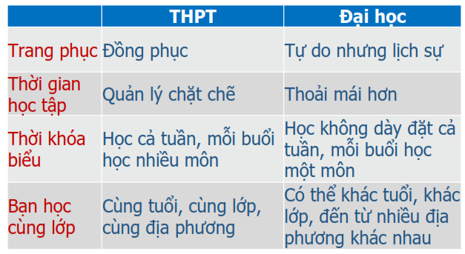
Học tập ở bậc đại học có gì khác?

Slide 8
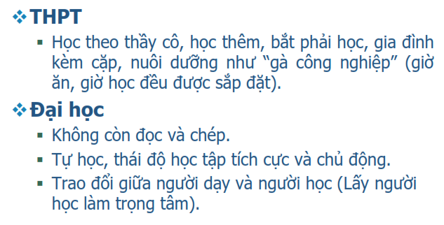
Học tập ở bậc đại học có gì khác?

Slide 9
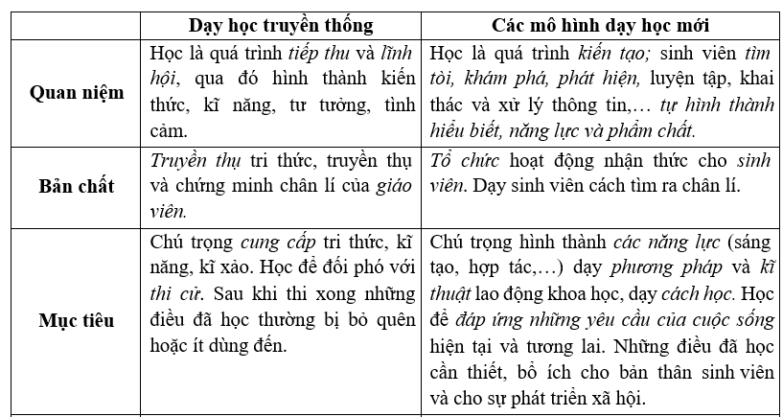
Học tập ở bậc đại học có gì khác?

Slide 10
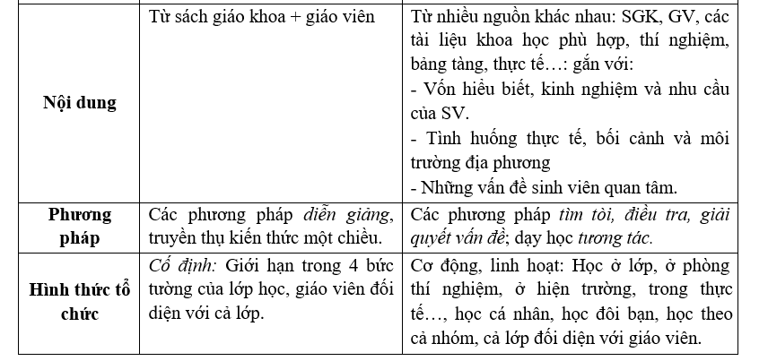
Học tập ở bậc đại học có gì khác?

Slide 11
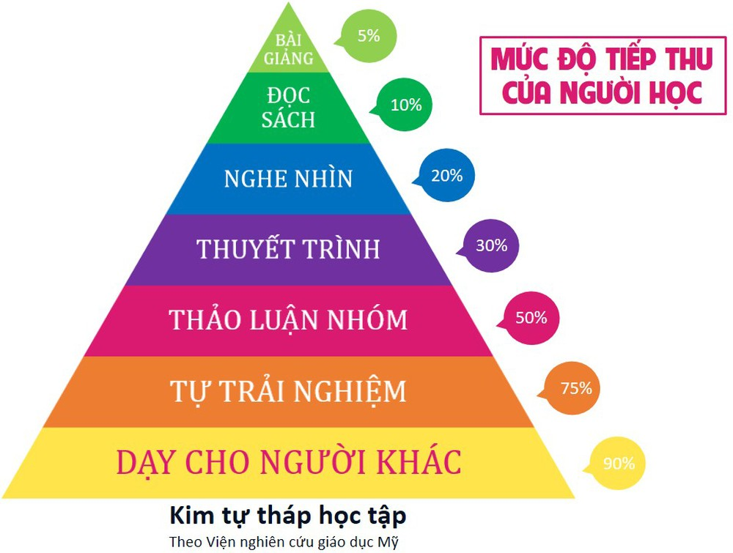
Học tập ở bậc đại học có gì khác?

Slide 12
Phương pháp học đại học
THPT và Đại học
Tân sinh viên cần chuẩn bị những gì ?
Phương pháp học tập
06 Kỹ năng học tốt bậc đại học.
Xu hướng tuyển dụng và triển vọng ngành CNTT ở Việt Nam.
Mô tả các nhóm nghề CNTT ở Việt Nam.

Slide 13

2.Tân sinh viên cần chuẩn bị những gì ?
Xác định mục tiêu

Slide 14

2.Tân sinh viên cần chuẩn bị những gì ?
Dẫn đường cho quyết định và hành động
Thúc đẩy
Giải phóng tiềm năng

Slide 15
2.Tân sinh viên cần chuẩn bị những gì ?
Sáu bước xác định mục tiêu hiệu quả
  Viết ra những gì chúng ta muốn một cách cụ thể
  Liệt kê tất cả các lợi ích và những lý do cho việc đạt mục tiêu
  Lên kế hoạch hành động
  Xác định thời hạn
  Tiếp thêm cảm xúc cho mục tiêu
  Lấy đà bằng việc hành động ngay tức khắc

Slide 16
Phương pháp học đại học
THPT và Đại học
Tân sinh viên cần chuẩn bị những gì ?
Phương pháp học tập
06 Kỹ năng học tốt bậc đại học.
Xu hướng tuyển dụng và triển vọng ngành CNTT ở Việt Nam.
Mô tả các nhóm nghề CNTT ở Việt Nam.

Slide 17

3.Phương pháp học tập
Kỹ năng học tập nhóm

Slide 18

3.Phương pháp học tập
Ưu điểm học tập nhóm
  Xây dựng tinh thần đồng đội
  Có thêm tinh thần học hỏi và biết lắng nghe
  Tập hợp được ý kiến của từng cá nhân
  Rèn luyện khả năng thuyết trình trước tập thể

Slide 19

3.Phương pháp học tập
Thành lập nhóm
  Số lượng thành viên trong khoảng 5 đến 8.
  Có cùng chí hướng.
  Có cùng điều kiện hoạt động (thời gian, vị trí, công việc...).
  Không có bất đồng riêng tư từ trước.

Slide 20

3.Phương pháp học tập
Bầu nhóm trưởng
  Tạo được mối quan hệ thân thiện với các thành viên trong nhóm.
  Có khả năng đánh giá, tổng hợp một vấn đề.
  Kiểm tra, phân tích, khắc phục sai sót

Slide 21

3.Phương pháp học tập
Tiến hành họp nhóm
  Các thành viên ổn định vị trí, tắt chuông điện thoại.
  Nêu ra các vấn đề cần được giải quyết ,
  Không bảo thủ, áp đặt.
  Cùng thống nhất ý tưởng.

Slide 22
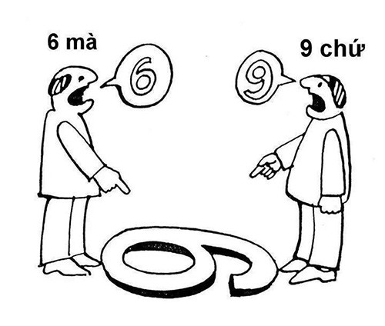
3.Phương pháp học tập
Tư duy đối nghịch

Slide 23

3.Phương pháp học tập
6 chiếc mũ tư duy (Six Thinking Hats)
  Hạn chế tranh cãi
  Huy động trí tuệ tập thể
Notes:
Kỹ thuật 6 chiếc mũ tư duy do tiến sĩ Edward de Bono đưa ra vào năm 1980, và được mô tả chi tiết trong cuốn Six Thinking Hats của Edward de Bono. Nguyên tắc của kỹ thuật này là hướng mọi người cùng tập trung vào vấn đề từ cùng một góc nhìn, để rồi sẽ triệt tiêu hoàn toàn các tranh cãi xuất phát từ các góc nhìn khác nhau

Slide 24
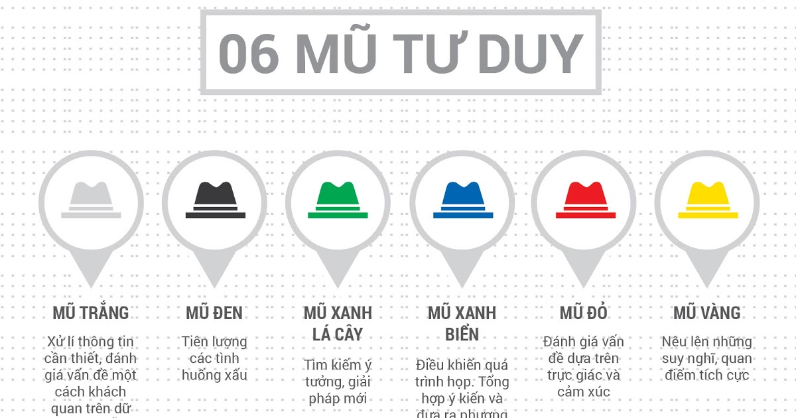
3.Phương pháp học tập
Notes:
Kỹ thuật 6 chiếc mũ tư duy do tiến sĩ Edward de Bono đưa ra vào năm 1980, và được mô tả chi tiết trong cuốn Six Thinking Hats của Edward de Bono. Nguyên tắc của kỹ thuật này là hướng mọi người cùng tập trung vào vấn đề từ cùng một góc nhìn, để rồi sẽ triệt tiêu hoàn toàn các tranh cãi xuất phát từ các góc nhìn khác nhau

Slide 25
3.Phương pháp học tập
Phương pháp học tập cá nhân
  Nghe giảng: Nếu chú tâm nghe giảng, hiệu suất tiếp thu đạt tới 50%.
  Ghi chép: Không ai có thể tự tin vào trí nhớ của mình mà không cần ghi chép.
  Làm bài, thực tâp: Học phải đi đôi với hành, lý thuyết phải gắn liền với thực tập.
  Tự học: "Khả năng quý giá giúp con người thành công trong mọi việc".

Slide 26
3.Phương pháp học tập
Kỹ năng nghe giảng
  Không bỏ qua hoặc xem nhẹ thời gian đầu của tiết học.
  Ghi chép theo ý hiểu của mình
  Tập trung vào những điểm quan trọng nhất mà giảng viên thường nhấn mạnh.
  Chú ý đến các bảng tóm tắt, các sơ đồ.
  Khi bài giảng dừng lại, có thể nêu câu hỏi để đào sâu kiến thức, liên hệ thực tiễn và làm rõ những chỗ chưa hiểu.

Slide 27

3.Phương pháp học tập
Kỹ năng tập trung
  Chọn chỗ thích hợp.
  Tránh điện thoại.
  Ngủ đủ giấc
  Thay đổi môn học sau một đến hai giờ

Slide 28
Phương pháp học đại học
THPT và Đại học
Tân sinh viên cần chuẩn bị những gì ?
Phương pháp học tập
06 Kỹ năng học tốt bậc đại học.
Xu hướng tuyển dụng và triển vọng ngành CNTT ở Việt Nam.
Mô tả các nhóm nghề CNTT ở Việt Nam.

Slide 29

4. 06 kỹ năng học tốt bậc đại học.
Học trên lớp
Học ở nhà
Ghi nhớ
Đọc sách
Giải tỏa stress
Chuẩn bị và làm bài kiểm tra

Slide 30
Phương pháp học đại học
THPT và Đại học
Tân sinh viên cần chuẩn bị những gì ?
Phương pháp học tập
06 Kỹ năng học tốt bậc đại học.
Xu hướng tuyển dụng và triển vọng ngành CNTT ở Việt Nam.
Mô tả các nhóm nghề CNTT ở Việt Nam.

Slide 31

5. Xu hướng tuyển dụng và triển vọng ngành CNTT ở Việt Nam.

Slide 32
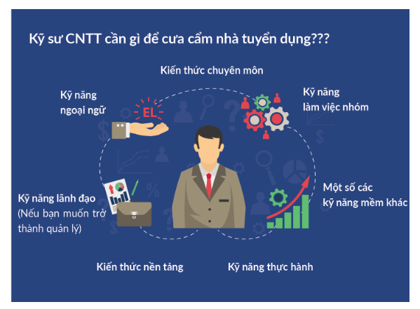
5. Xu hướng tuyển dụng và triển vọng ngành CNTT ở Việt Nam.

Slide 33
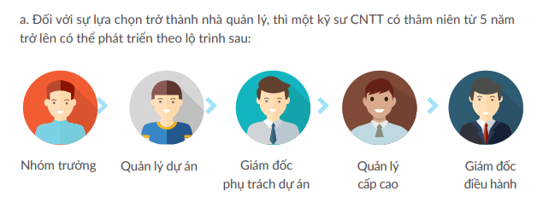
5. Xu hướng tuyển dụng và triển vọng ngành CNTT ở Việt Nam.

Slide 34
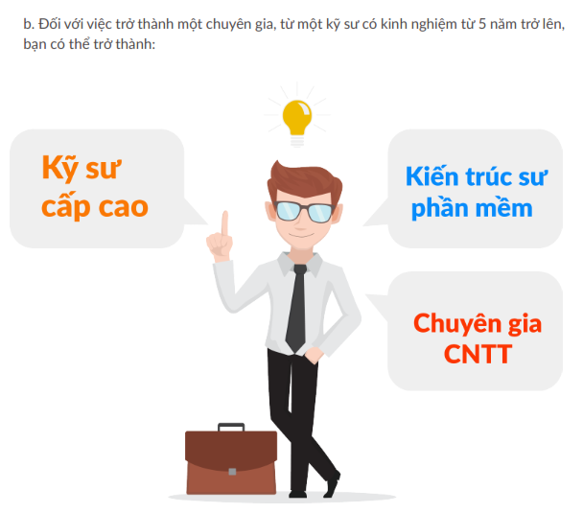
5. Xu hướng tuyển dụng và triển vọng ngành CNTT ở Việt Nam.

Slide 35

5. Xu hướng tuyển dụng và triển vọng ngành CNTT ở Việt Nam.
Lương thưởng

Slide 36
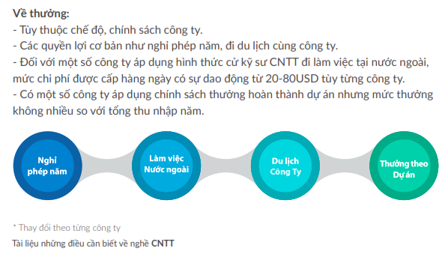
5. Xu hướng tuyển dụng và triển vọng ngành CNTT ở Việt Nam.
Lương thưởng

Slide 37
Phương pháp học đại học
THPT và Đại học
Tân sinh viên cần chuẩn bị những gì ?
Phương pháp học tập
06 Kỹ năng học tốt bậc đại học.
Xu hướng tuyển dụng và triển vọng ngành CNTT ở Việt Nam.
Mô tả các nhóm nghề CNTT ở Việt Nam.

Slide 38
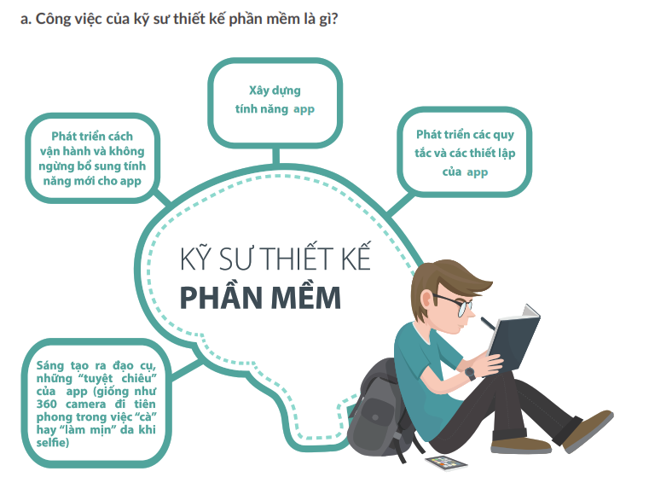
5. Xu hướng tuyển dụng và triển vọng ngành CNTT ở Việt Nam.
Kỹ sư thiết kế phần mềm

Slide 39
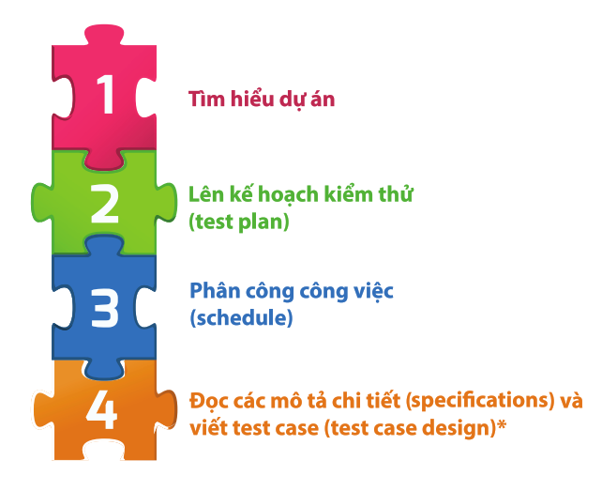
5. Xu hướng tuyển dụng và triển vọng ngành CNTT ở Việt Nam.
Kỹ sư kiểm thử phần mềm

Slide 40
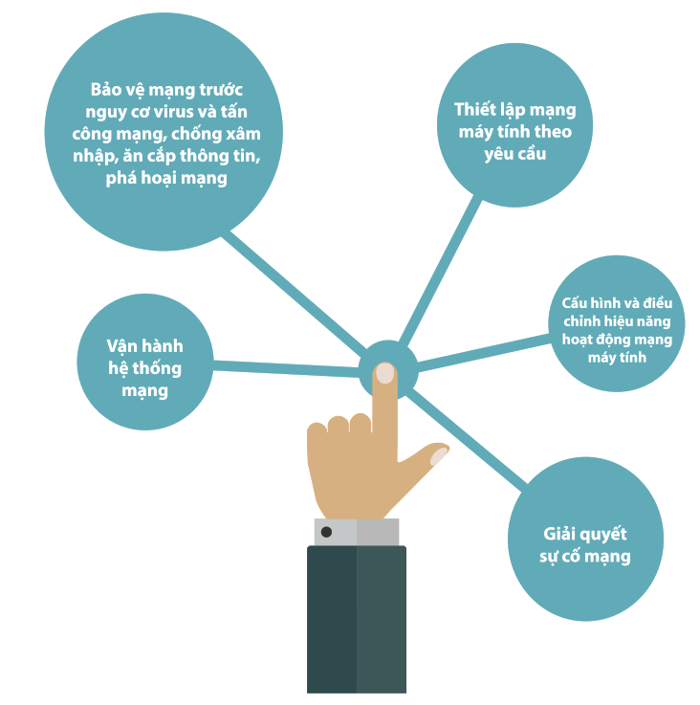
5. Xu hướng tuyển dụng và triển vọng ngành CNTT ở Việt Nam.
Kỹ sư quản trị mạng

Slide 41
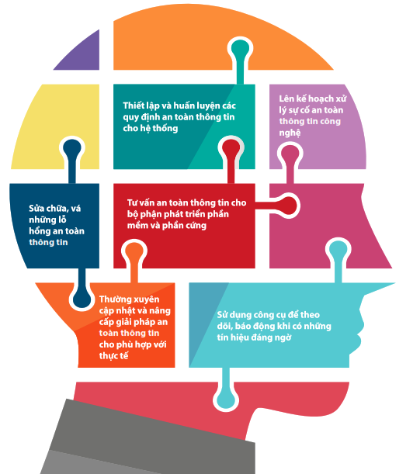
5. Xu hướng tuyển dụng và triển vọng ngành CNTT ở Việt Nam.
Kỹ sư an toàn thông tin

Slide 42
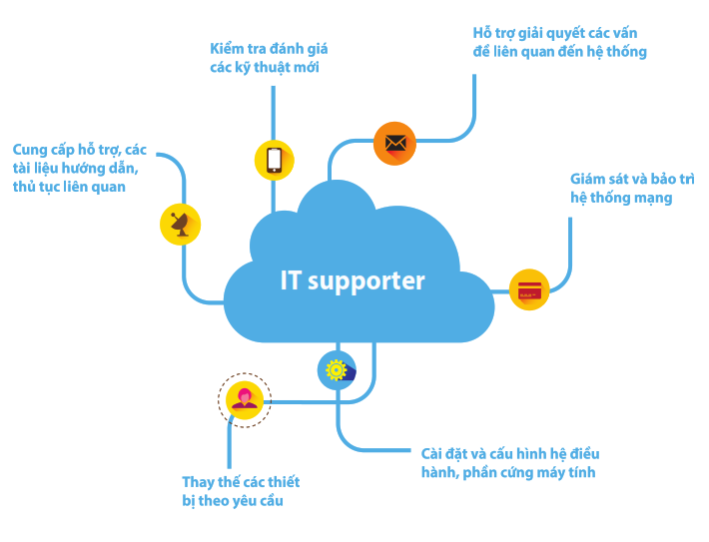
5. Xu hướng tuyển dụng và triển vọng ngành CNTT ở Việt Nam.
Nhân viên hỗ trợ kỹ thuật

Slide 43

Lời kết

Slide 44
Tài liệu tham khảo
[1] Phương pháp học tập chủ động ở bậc đại học, ThS. Nguyễn Thành Hải, HCMUS, 2010
[2] Tài liệu Những điều cần biết về nghề Công nghệ thông tin, Bộ Thông tin & Truyền thông, 2019
[3] Phương pháp học tập bậc đại học & đạo đức trong nghiên cứu, TS. Đinh Tiên Minh, UEH, 2017

Slide 45

CHÚC CÁC BẠN THÀNH CÔNG!

